Slide 1
資料 4
環境放射線観測局の更新について

Slide 2
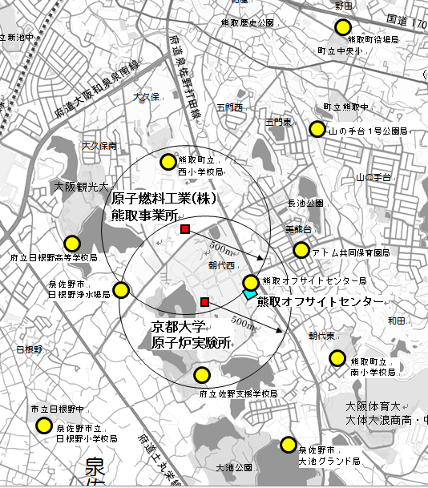
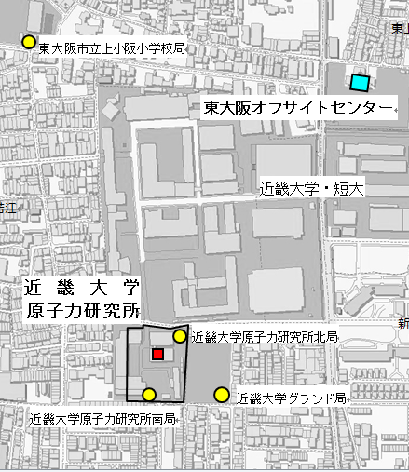
環境放射線観測局の更新予定：令和７年～令和9年（10年）
◆熊取・泉佐野地域 11局
◆東大阪地域 4局
京都大学
複合原子力科学
研究所
令和7年7月2日設置
原子力施設
観測施設
Notes:
大阪府は放射線の放出がないかを確認するため、重点区域を中心に常時監視を実施しており、熊取・泉佐野地域に11局、東大阪地域に４局の放射線の観測施設を設置して、24時間365日常時監視しています。
またこの15局とは別に、府内には原子力規制委員会が設置した観測施設も6局あります。

Slide 3
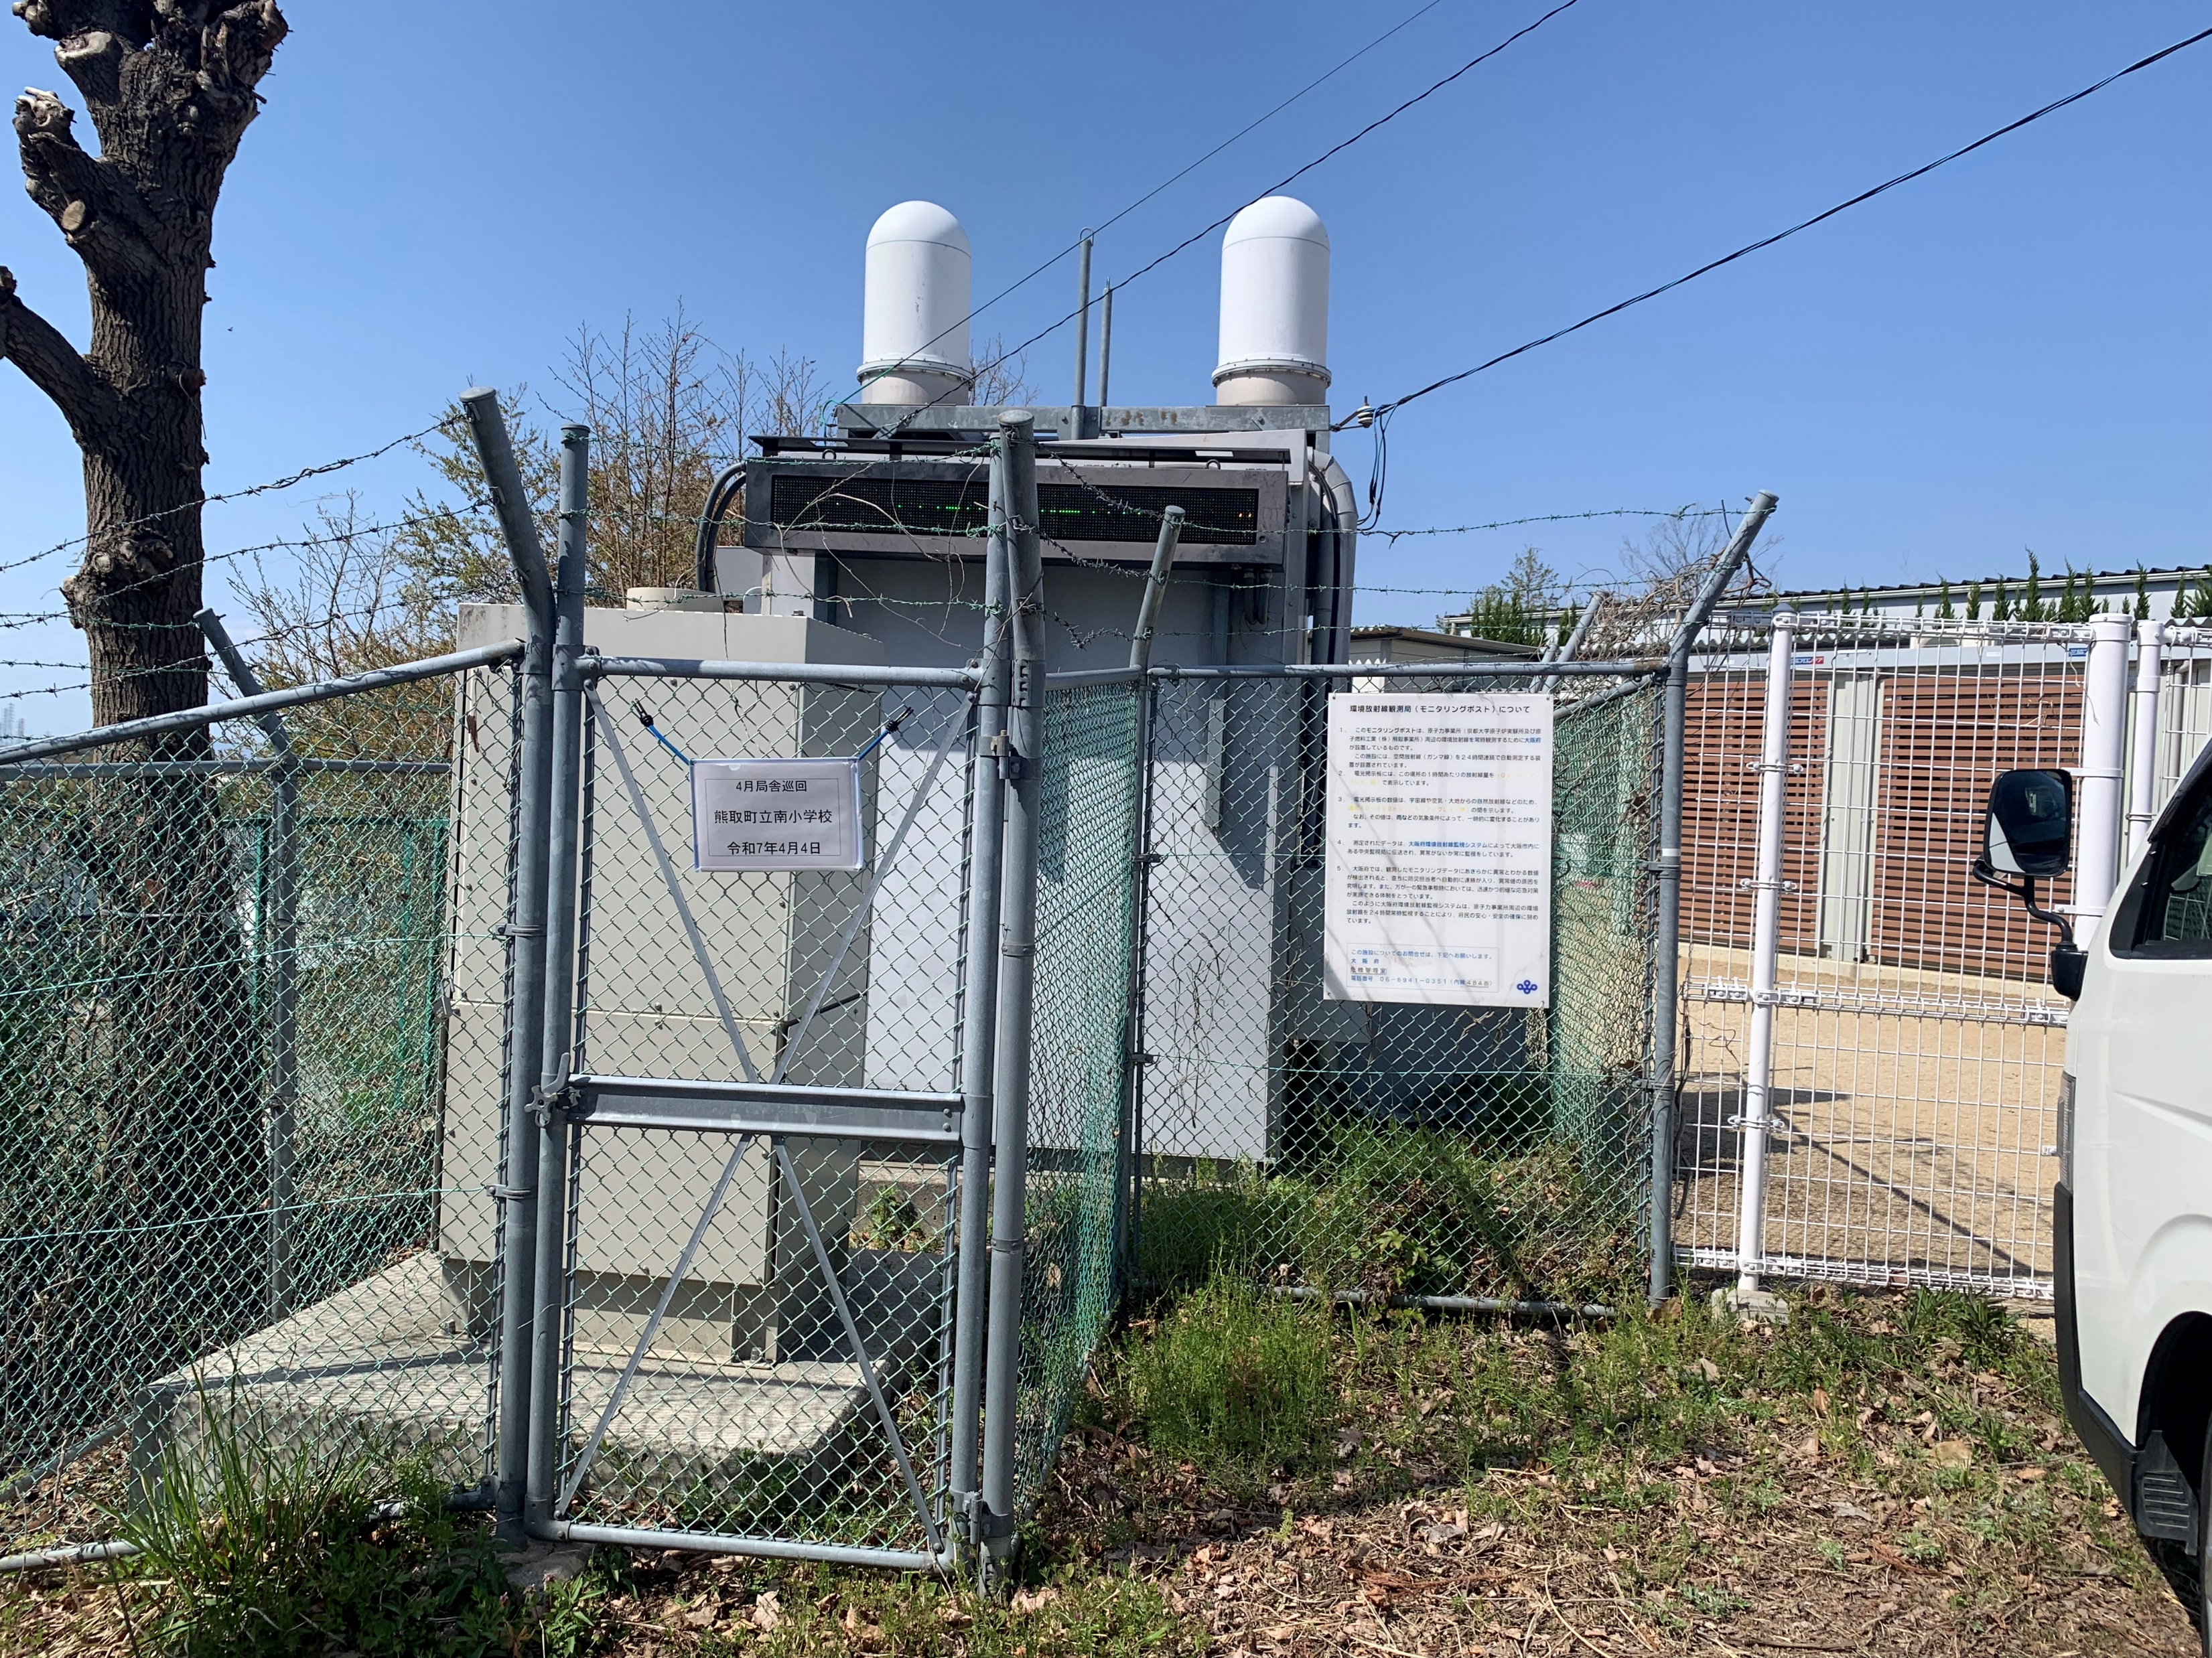
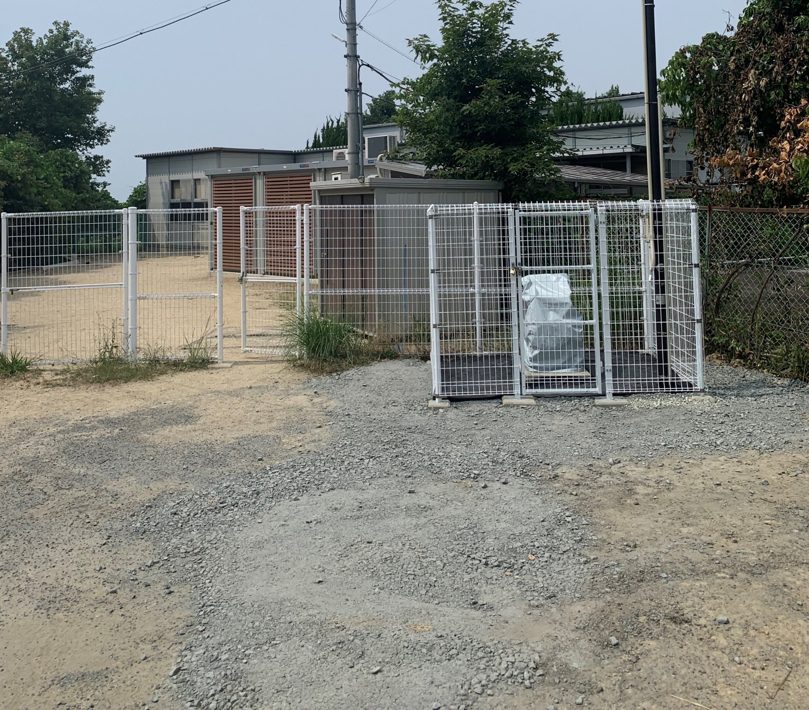
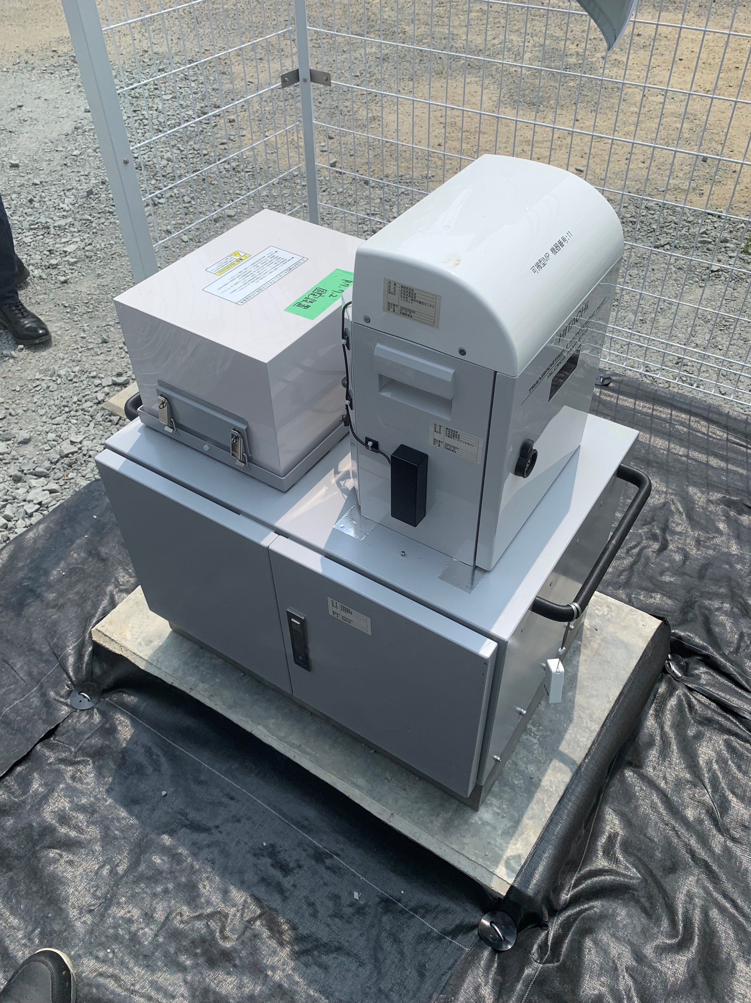
熊取町立南小学校局の更新
旧MP
（～９月）
新MP
（10月～）

